Slide 1
SISTEMA DE GESTIÓN DE Veterinaria
Pertenece a: HINOSTROZA MORENO WILLY MICHAEL
Curso: Curso Integrador I: Sistemas Software- Sección 19668

Slide 2
INFORME DE PROYECTO: SISTEMA DE GESTIÓN VETERINARIA AMBAR
SEGUNDA ENTREGA

Slide 3
1. Análisis del Contexto Organizacional
1.1. Empresa
CLINICA VETERINARIA AMBAR E.I.R.L.
RUC: 20602702805
Dirección: Sector 3, Grupo 25, Mz. O, Lote 1 – Villa el Salvador
1.2. Visión
Ser la clínica veterinaria líder en la zona, reconocida por la excelencia en salud animal y servicios estéticos, apoyada en tecnologías de vanguardia para el bienestar de las mascotas.

Slide 4
1. Análisis del Contexto Organizacional
1.3. Misión
Brindar servicios médicos y estéticos de alta calidad para animales de compañía, garantizando una atención humana, profesional y tecnológicamente eficiente para la tranquilidad de sus propietarios.
1.4. Análisis del Entorno y Estrategia
Entorno: Sector en crecimiento con alta demanda de servicios especializados (Estética para mascotas y medicina preventiva).
Estrategia: Diferenciación mediante la personalización de servicios y fidelización a través de recordatorios automatizados.
Planes: Expansión de la cartera de servicios estéticos y digitalización total de la gestión clínica en el presente año.

Slide 5
2. Identificación del Problema y Alcance
2.1. Descripción del Problema
La Clínica Veterinaria Ambar presenta ineficiencias críticas debido a la gestión manual de procesos:
Pérdida de información: Historias clínicas en papel difíciles de rastrear.
Ausentismo: No hay un sistema de recordatorios para citas médicas o estéticas.
Descontrol Operativo: Conflictos en la agenda y falta de seguimiento en el historial de bienestar animal.

Slide 6
2. Identificación del Problema y Alcance
2.2. Alcance de la Solución
Se desarrollará una aplicación de escritorio/web enfocada en:
Gestión de Pacientes/Propietarios: Registro completo y búsqueda indexada sistematizada.
Agenda Inteligente: Control de citas para salud y estética.
Servicios de Bienestar: Módulo específico para Spa y estética con preferencias del cliente.

Slide 7
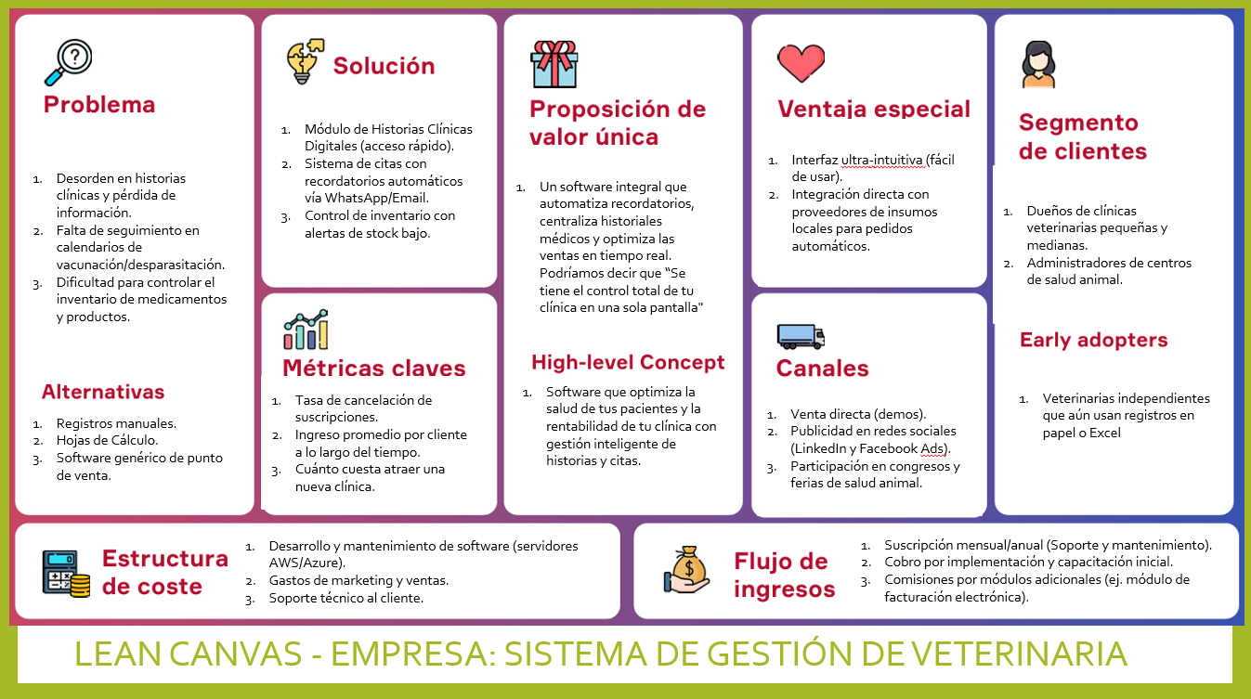
3. Modelo de Negocio (Canvas)

Slide 8


4. Alternativas de Solución TIC
Login
KPI’s
Registro de Mascotas
Agenda
Detalle de servicio
4.1. Alternativa 1: Aplicación de escritorio
Arquitectura Cliente Servidor y/o local con base de datos MYSQL
4.2. Alternativa 2: Aplicación Web
Acceso multiplataforma para acceder desde cualquier parte, permite escalabilidad para futuros locales.
4.3. Alternativa 3: Aplicación Hibrido
Arquitectura Cliente Servidor y/o local con base de datos MYSQL y una parte en la nube, permite conexión futura con aplicaciones móviles para clientes y empleados.

Slide 9
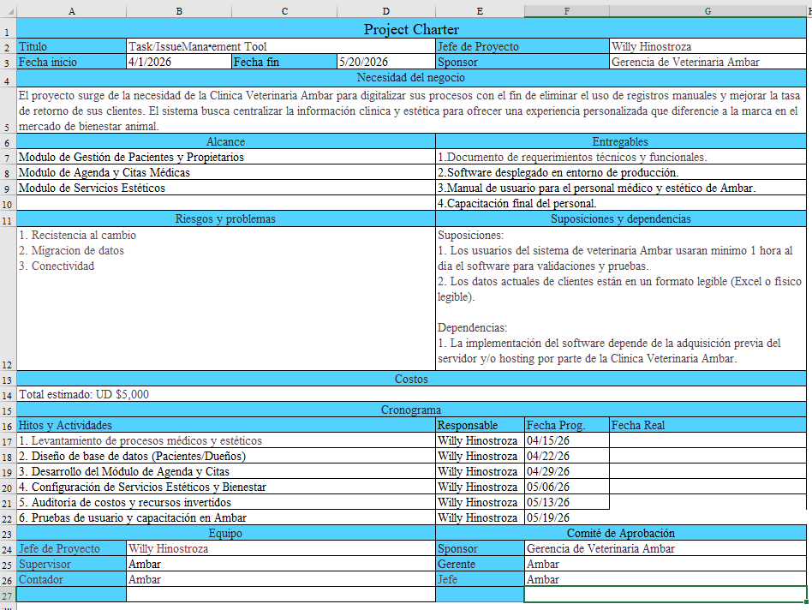
5. Gestión y Estructura de la Solución
5.1. Project Charter (Básico)

Slide 10
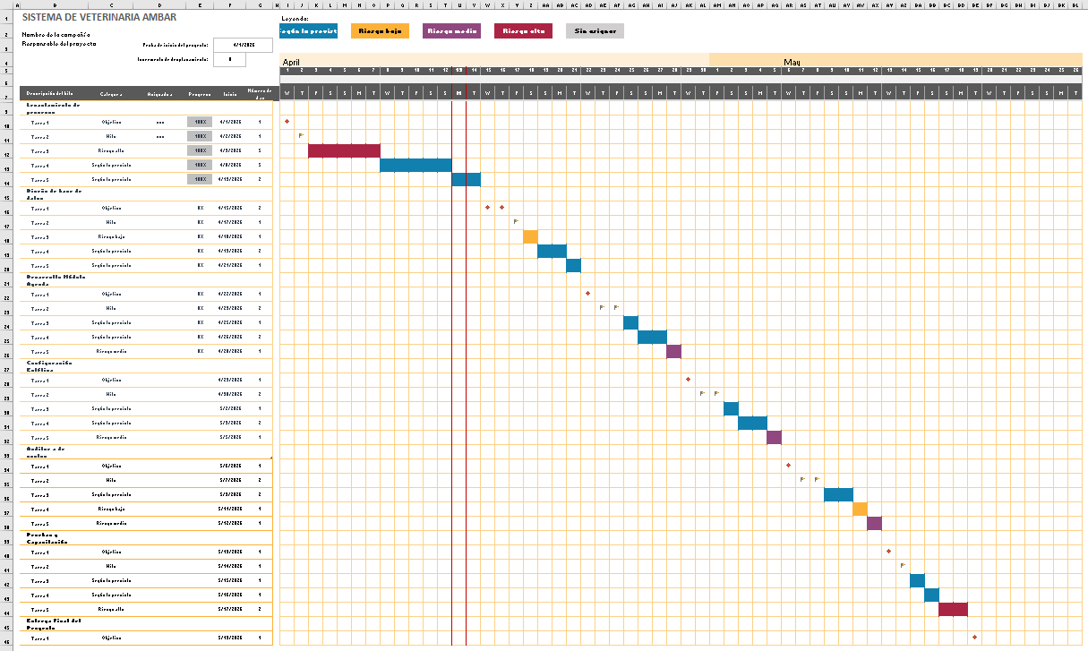
5. Gestión y Estructura de la Solución
5.2. Diagrama de Gantt (Cronograma de Actividades)

Slide 11
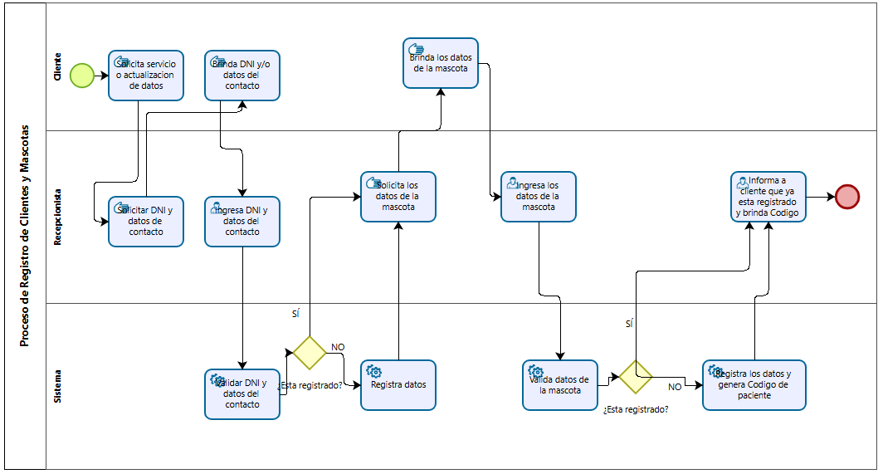
5. Gestión y Estructura de la Solución
5.3. Diagrama de Procesos BPMN
Proceso de Registro de Clientes y Mascotas

Slide 12
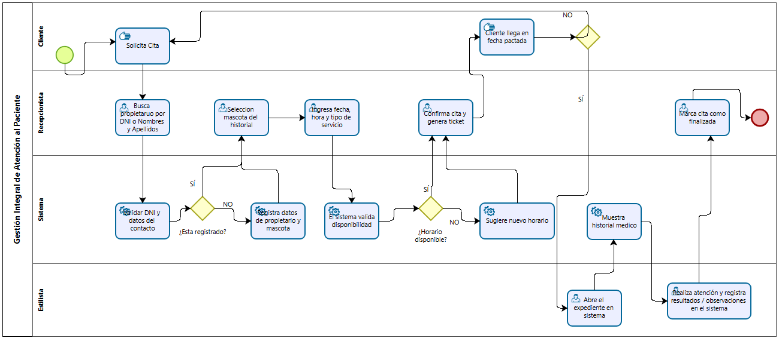
5. Gestión y Estructura de la Solución
5.3. Diagrama de Procesos BPMN
Gestión Integral de Atención al Paciente

Slide 13
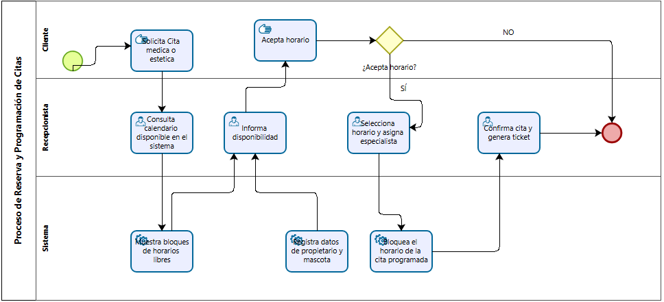
5. Gestión y Estructura de la Solución
5.3. Diagrama de Procesos BPMN
Proceso de Reserva y Programación de Citas

Slide 14
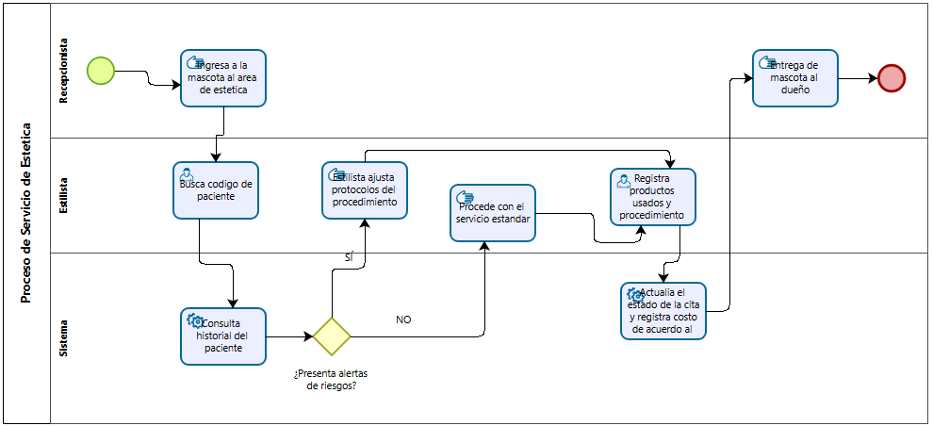
5. Gestión y Estructura de la Solución
5.3. Diagrama de Procesos BPMN
Proceso de Servicio de Estética

Slide 15
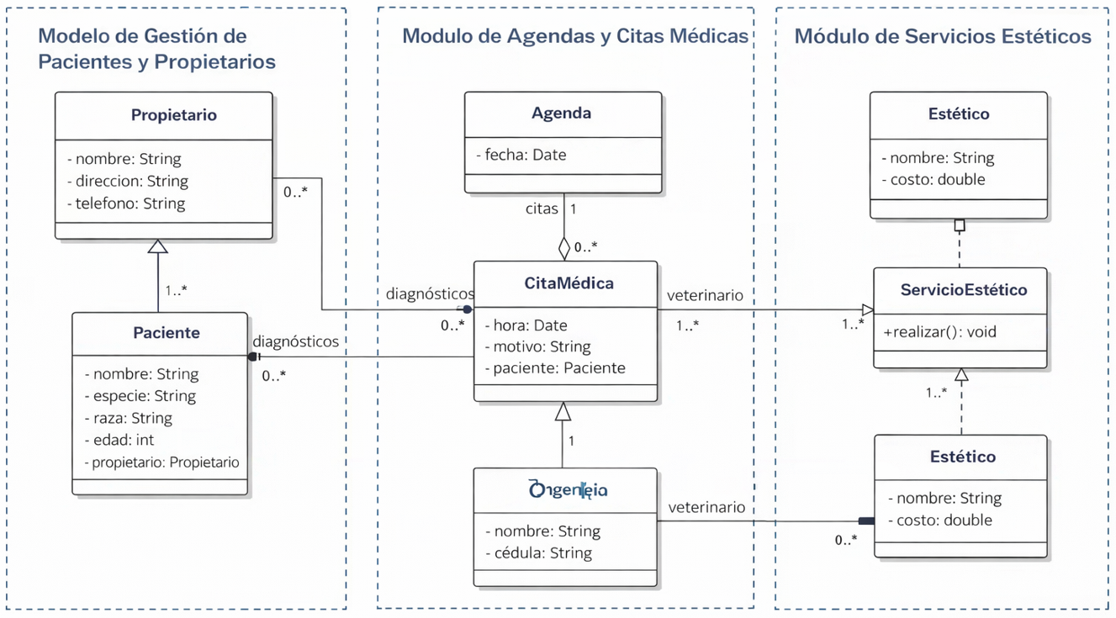
5. Gestión y Estructura de la Solución
5.4. Diagrama de Clases:

Slide 16
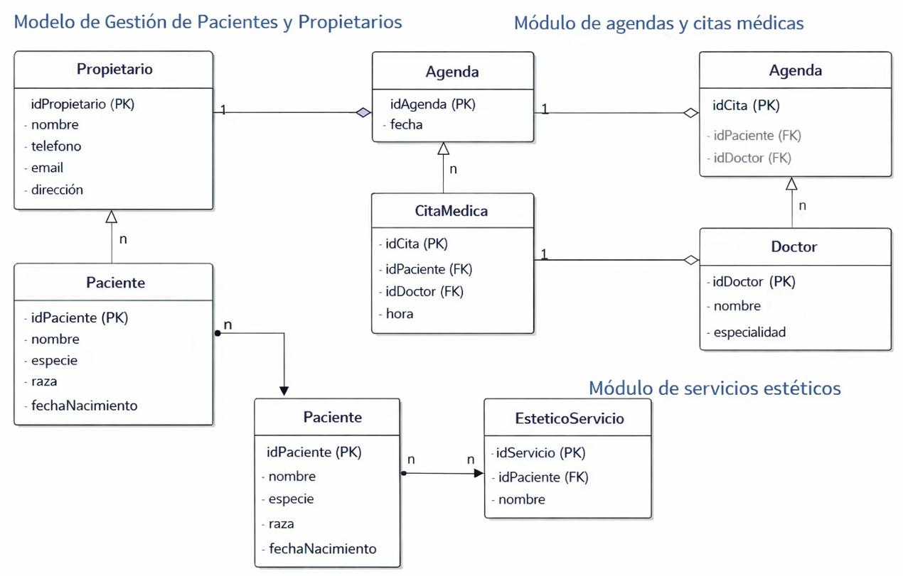
5. Gestión y Estructura de la Solución
5.5. Diagrama entidad – relación:

Slide 17
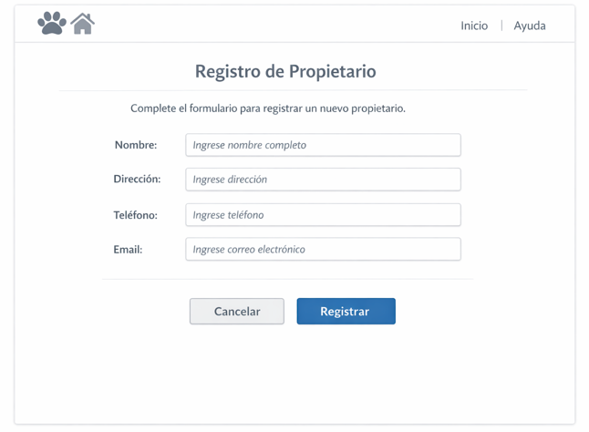
5. Gestión y Estructura de la Solución
5.6. Prototipos
Registro de Propietario

Slide 18
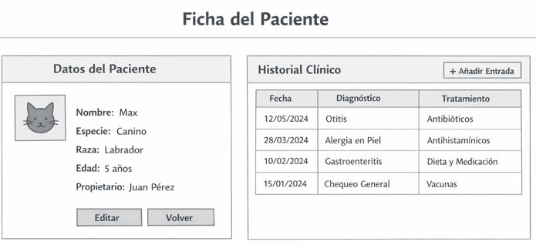
5. Gestión y Estructura de la Solución
5.6. Prototipos
Ficha del Paciente

Slide 19
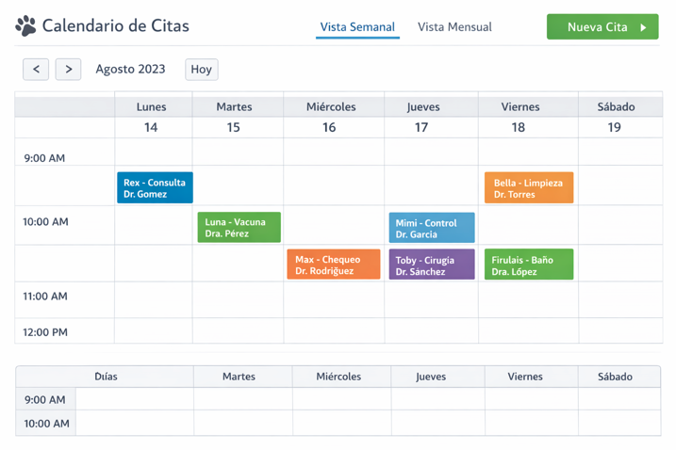
5. Gestión y Estructura de la Solución
5.6. Prototipos
Calendario de Citas

Slide 20
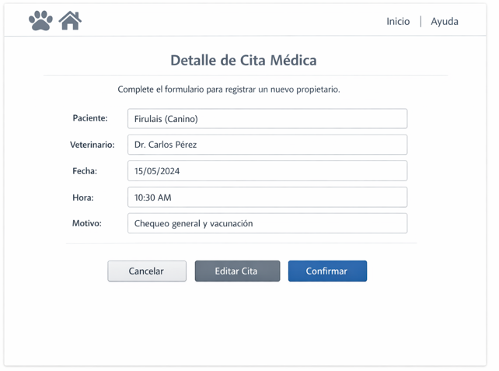
5. Gestión y Estructura de la Solución
5.6. Prototipos
Detalle de Cita Médica

Slide 21
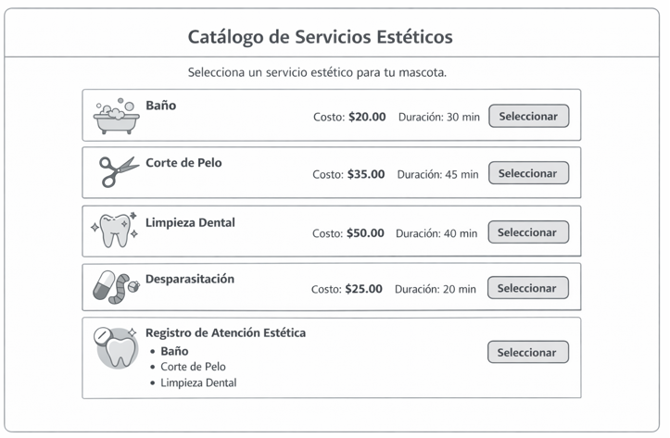
5. Gestión y Estructura de la Solución
5.6. Prototipos
Catálogo de Servicios Estéticos

Slide 22
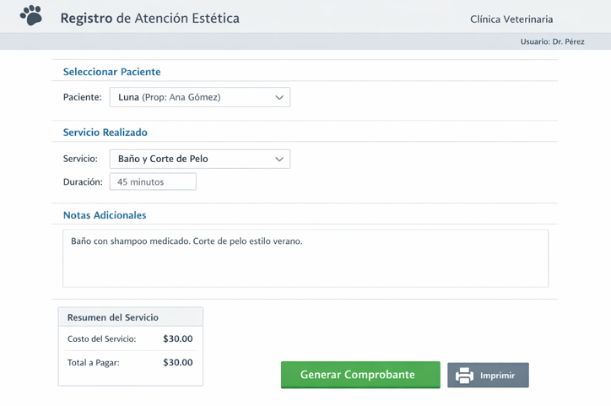
5. Gestión y Estructura de la Solución
5.6. Prototipos
Registro de Atención Estética

